Slide 1
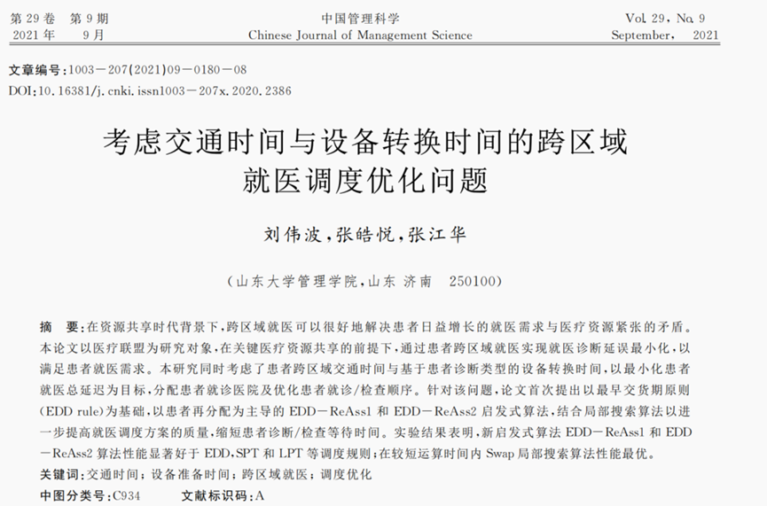
《考虑交通时间与设备转换时间的跨区域就医调度优化问题》
（中国管理科学）

Slide 2
（1）研究对象
以磁共振成像设备(MRI)医学检查为例，研究医疗联盟下的跨区域就医调度优化问题。
（2）研究问题
在医疗联盟关键医疗资源共享前提下，考虑患者跨区域交通时间与基于患者诊断类型的设备转换时间，以最小化患者就医总延迟为目标，优化医疗联盟内部 MRI 资源的最大化利用。
（3）方法论
①提出以最早交货期原则（EDD rule）为基础，以患者再分配为主导的EDD-ReAss 1和EDD-ReAss 2启发式算法；
②启发式算法结合局部搜索算法，进一步提高调度方案的质量，缩短患者诊断／检查等待时间。

Slide 3
一、引言
（1）研究背景
① 当前我国对医疗资源缺乏统一管理，稀缺医疗资源不能被充分利用，造成了医疗资源供给与患者就医需求不匹配、医疗资源配置不平衡、患者就医排队等待时间长等问题。
② 如何优化医疗资源配置实现资源共享与高效利用，正成为资源共享时代下最重要的问题之一，也是当前医疗保健管理面临的突出问题。

Slide 4
一、引言
（2）相关文献
①提出跨区域资源共享是解决资源需不匹配问题的重要途径^{[1]}；
②分析当前医疗资源问题主要聚焦于提高医护人员、病床、医院内部设备等医疗资源的利用率；
③提出医院内部资源利用率的提高不能很好地解决医疗资源需不匹配的问题，需要更多关注不同区域、不同医院的医疗资源共享和系统优化。
[1]刘征驰, 邹智力, 马 滔. 技术赋能、用户规模与共享经济社会福利[J]. 中国管理科学, 2020, 28(1): 222-230.
[2]张晨晓, 祝蕊, 刘海月, 等. 考虑伤员心理状况的应急医疗救护问题研究[J]. 中国管理科学, 2017, 25 (10): 187-196.

Slide 5
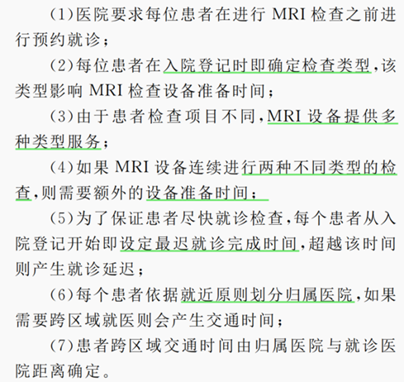
二、问题描述
医疗联盟下磁共振成像检查（MRI）的跨区域就医调度优化问题
（1) 建立假设
① 患者检查前预约就诊；
② MRI 设备提供多种服务；
③ 不同服务之间需要设备准备时间；
⑤ 设定患者入院登记时确定检查类型；
④ 不同的检查最迟就诊完成时间；
⑥ 跨区域就医产生交通时间；
⑦ 交通时间取决于医院距离。

Slide 6
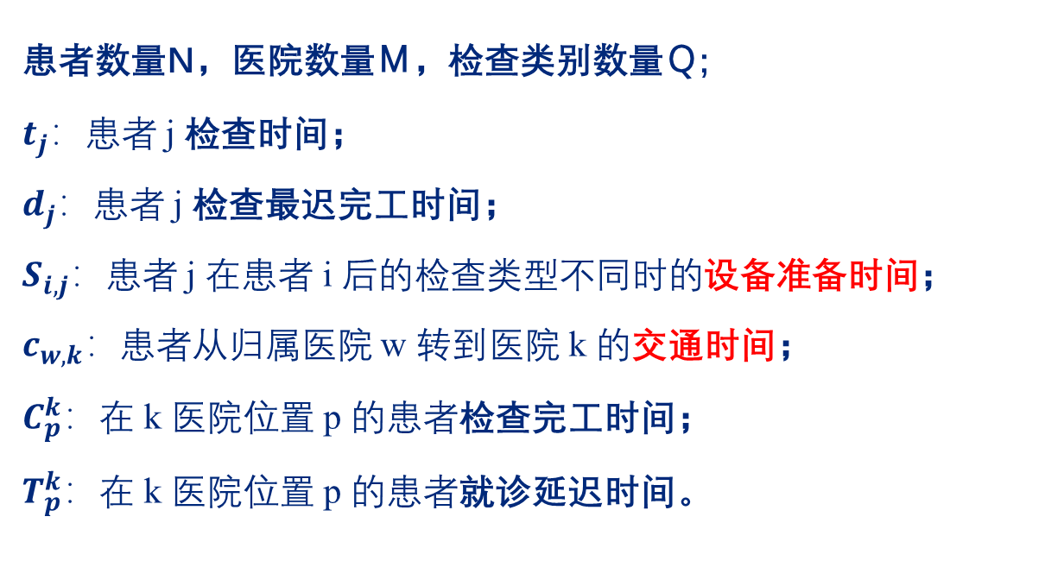
二、问题描述
（2）设定变量和约束
患者数量N，医院数量Ｍ，检查类别数量Ｑ;
$t_{j}$：患者 j 检查时间；
$d_{j}$：患者 j 检查最迟完工时间；
$S_{i,j}$：患者 j 在患者 i 后的检查类型不同时的设备准备时间；
$c_{w,k}：$患者从归属医院 w 转到医院 k 的交通时间；
$C_{p}^{k}$：在 k 医院位置 p 的患者检查完工时间；
$T_{p}^{k}$：在 k 医院位置 p 的患者就诊延迟时间。

Slide 7
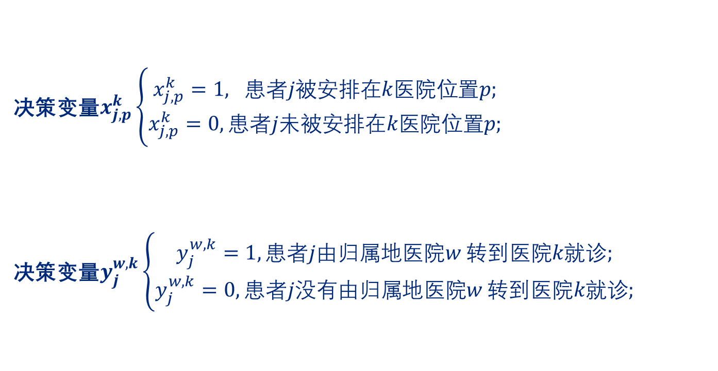
二、问题描述
（2）设定变量和约束
决策变量$x_{j,p}^{k}\left\{\begin{aligned}x_{j,p}^{k}=1, 患者j被安排在k医院位置p; \\ x_{j,p}^{k}=0,患者j未被安排在k医院位置p;\end{aligned}\right.$
决策变量$y_{j}^{w,k}\left\{\begin{aligned}y_{j}^{w,k}=1,患者j由归属地医院w 转到医院k就诊; \\ y_{j}^{w,k}=0,患者j没有由归属地医院w 转到医院k就诊;\end{aligned}\right.$

Slide 8
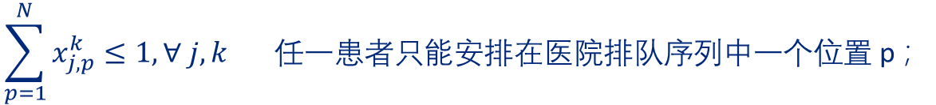
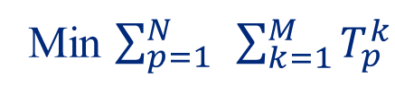
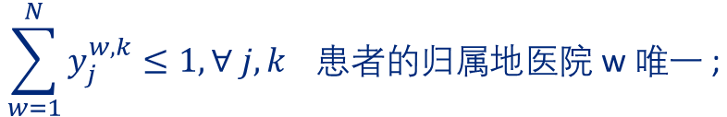
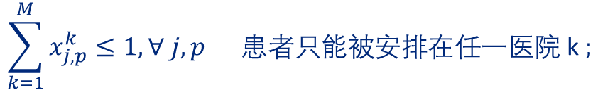
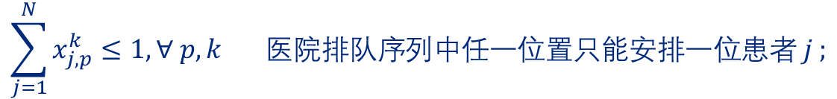
二、问题描述
（3）构建模型
目标函数：患者就诊延迟总时间最小化
Min $\sum_{p=1}^{N}{ }\sum_{k=1}^{M}{T_{p}^{k}}$
$$\sum_{p=1}^{N}{x_{j,p}^{k}≤1, ∀ j,k \text{任一患者只能安排在}医院\text{排队序列中一个位置} \text{p} \text{；}}$$
$$\sum_{j=1}^{N}{x_{j,p}^{k}≤1, ∀ p,k \text{医院排队序列中任一位置只能安排一位患者} j ;}$$
S.T.
$$\sum_{k=1}^{M}{x_{j,p}^{k}≤1, ∀ j,p \text{患者只能被安排在任一医院} \text{k} ;}$$
$$\sum_{w=1}^{N}{y_{j}^{w,k}≤1, ∀ j,k} \text{患者}的\text{归属地医院} \text{w} \text{唯一}\text{ ;}$$

Slide 9


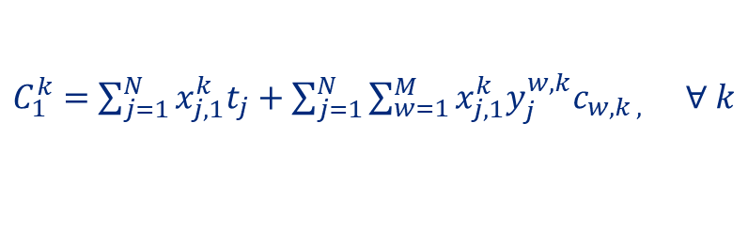
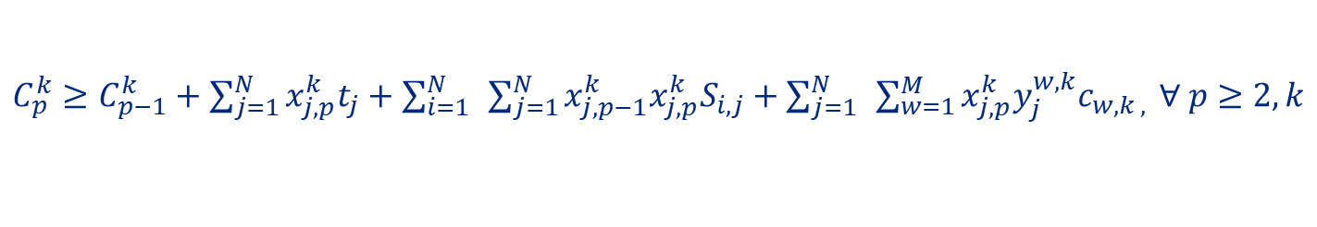


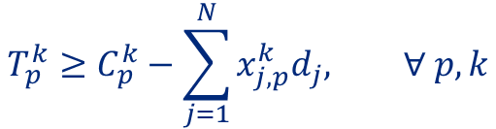
二、问题描述
（3）构建模型
患者检查完成时间>=前一个患者检查完成时间+患者检查时间+设备准备时间+交通时间
续：
$C_{p}^{k}≥C_{p−1}^{k}+$ $\sum_{j=1}^{N}{x_{j,p}^{k}t_{j}+\sum_{i=1}^{N}{ }\sum_{j=1}^{N}{x_{j,p−1}^{k}{x_{j,p}^{k}S}_{i,j}+\sum_{j=1}^{N}{ }\sum_{w=1}^{M}{x_{j,p}^{k}{y_{j }^{w,k}c}_{w,k , }∀ p≥2,k}}}$
任意医院一个患者检查完成时间
$C_{1}^{k}=$ $\sum_{j=1}^{N}{x_{j,1}^{k}t_{j}+\sum_{j=1}^{N}{\sum_{w=1}^{M}{x_{j,1}^{k}{y_{j }^{w,k}c}_{w,k , } ∀ k}}}$
$$T_{p}^{k}≥C_{p}^{k}−\sum_{j=1}^{N}{x_{j,p}^{k}d_{j}, ∀ p,k}$$
患者就诊延迟时间>=检查完成时间-检查最迟完工时间
检查完工时间与延迟时间非负性
$T_{p}^{k}≥0$， $C_{p}^{k}≥0$ $, ∀ p,$k
设备准备时间与患者检查时间非负性
$S_{i,j}≥0$，$t_{i},t_{j}≥0,$ $∀ i,j$

Slide 10
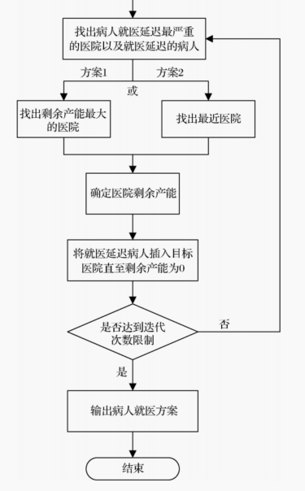
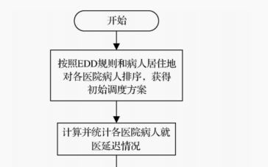
所有患者延迟时间总和最大
三、启发式算法
（1）EDD－ＲeＡss算法
患者总就诊延迟时间最小
就诊完成时间与检查最迟完工时间之差总和最小
提出以EDD规则为基础，患者再分配为主的启发式算法；
患者最迟看病完成时间
患者就诊延迟时间、患者延迟数量
Notes:
① 根据患者居住地划分就诊医院，按照患者最迟看病完成时间进行升序排列，得到初始调度方案；
② 统计各医院就诊延迟情况，包括患者就诊延迟时间、患者延迟数量，并确定延迟情况最严重（所有患者延迟时间总和最大）的医院【重复迭代更换】；
③ 方案 １——安排剩余产能最大的医院（就诊完成时间与检查最迟完工时间之差总和最小）接收就诊患者 // 根据方案２安排最近医院接收患者以节省交通时间；
④ 确定接收医院剩余产能（容纳其他患者的能力），以此确定接收患者的数量；
⑤ 将调度患者安排在接收医院现有患者之后；
⑥ 重复上述过程，直至达到迭代次数限制，否则重新寻找就医延迟最严重医院并分配患者。
⑦ 算法最后输出患者跨区域就诊方案，结束。

Slide 11
三、启发式算法
（2）EDD－ＲeＡss与局部搜索算法
【局部搜索算法可以显著增强算法性能^{[3]} 】
三种局部搜索算法：２-Opt、成对交换Swap、Des-Cons算法。
２-Opt算法：随机选择两个点位的患者，对该区间内的患者进行倒序排列；
成对交换Swap算法：随机选择两个点位的患者进行位置交换；
Des-Cons算法：从患者排队序列中随机抽取一定数量患者，为每一位患者选择最优位置插入，直至所有患者被重新安排位置。
[3] Ruiz R, Pan Q K, Naderi B. Iterated Greedy methods for the distributed permutation flowshop scheduling problem[J]. Omega, 2019, 83: 213-222.

Slide 12
三、启发式算法
（2）EDD－ＲeＡss与局部搜索算法
1）统一算法比较标准
以运算时间为统一标准进行局部搜索算法性能比较，避免因局部搜索算法复杂度不同影响搜索强度与算法性能。
2）构建新的算法
【调度规则/启发式算法+局部搜索算法 形成新的算法】
例如：
EDD-ReAss 1+ 2-Opt EDD-ReAss 1-2-Opt 算法
EDD-ReAss 2+ Swap EDD-ReAss 2- Swap 算法

Slide 13
四、实验设置及结果分析
（1）算例生成
患者总数分别为 n＝[ 600，650，700，750，800，850，900, 1000 ]；
医院数量分别为 m＝[5, 6, 7, 8, 9, 10 ];
检查类型数量 c＝6；每种参数组合随机产生 10 个算例【480个算例】
（2）时间分布
患者最迟就诊完成时间： U[1, 5] 天；MRI 检查时间：U[10, 30]分钟；
设备准备时间： U[0, 10]分钟；跨区域交通时间： U[0, 24]分 钟；
MRI 工作时间：８小时/天。

Slide 14
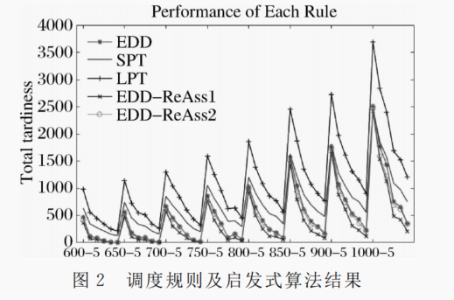
四、实验设置及结果分析
（1） 调度规则及启发式算法性能对比
调度规则: 最早交货期规则（EDD）、最短加工时间规则（SPT）、最长加工时间规则（LPT）。
对比结果：
启发式算法 EDD-ReAss 1 取得了最好的结果。
Notes:
性能对比：三种调度规则与EDD－ＲeＡss 1、EDD－ＲeＡss 2算法进行对比；
对比结果：启 发 式 算 法 EDD–ReAss １ > EDD-ReAss ２>EDD 规则>SPT 规则> LPT 规则;
以最小化患者就诊延迟时间为目标，EDD 规则与基于该规则的算法能够取得比较好的调度结果。

Slide 15
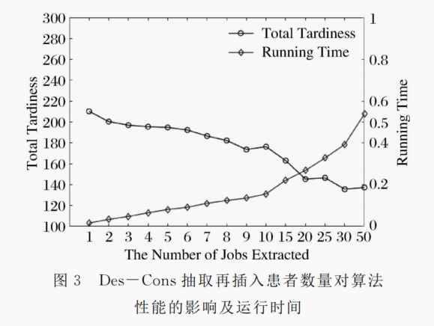
四、实验设置及结果分析
（2）局部搜索算法性能比较
以调度规则或者启发式算法作为初始解，与不同的局部搜索算法结合，进一步比较调度规则/启发式算法算法性能。
①选择局部搜索算法的患者数量
抽取再插入患者数量超过20时，算法性能提升速度变慢，运行时间大幅增加，故选定患者数量为20。

Slide 16
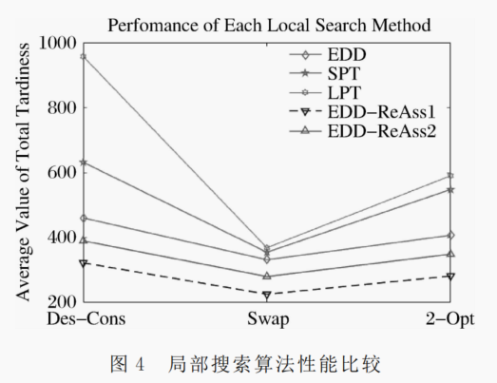
四、实验设置及结果分析
（2）局部搜索算法性能比较调度规则对比
② 确定各局部搜索算法的运行次数
Des-Cons 耗费时间长，根据 Des-Cons 算法完成一次的时间，确定 Swap和２-opt搜索次数均为1800次。
③ 局部搜索算法的性能比较
总延迟的平均值
对比结果：成对交换Swap算法与调度规则/启发式算法相结合均取得最好的实验结果。
LPT
SPT
EDD
EDD-ReAss 2
EDD-ReAss 1

Slide 17
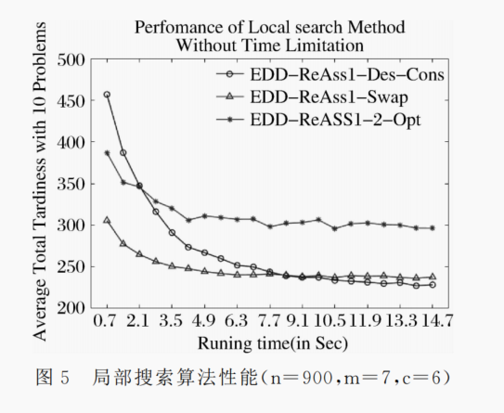
四、实验设置及结果分析
（2）局部搜索算法性能比较调度规则对比
④ 极限性能对比【没有时间限制】
以 EDD－ReAss 1 产生的解为初始解，测试各局部搜索算法的性能。
对比结果：在运算时间比较充裕条件下，Des-Cons局部搜索算法可以获得最好的调度方案。
【医院实际运营：Swap局部搜索算法√】
10个随机算例（n=900, m=7，c=6）
Notes:
医院实际运营过程：Swap局部搜索算法（短时间内提升调度规则及启发式算法的性能）

Slide 18
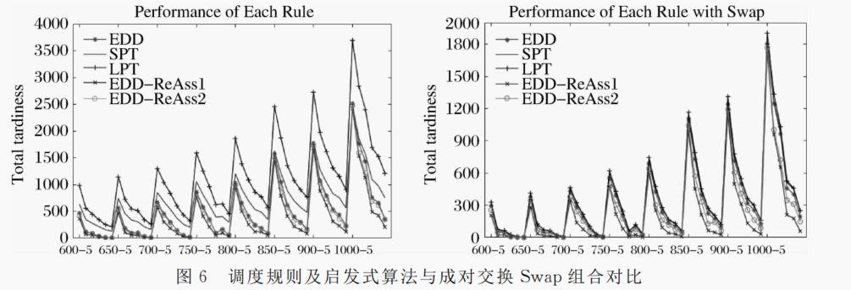
四、实验设置及结果分析
（3）算法综合性能比较与分析
【Swap局部搜索算法+各调度规则//启发式算法】性能比较
比较结果：各调度规则//启发式算法性能均提升，但EDD－ReAss 1仍然保持最优。
总延迟时间
总延迟时间

Slide 19
五、结语
（1）研究内容
提出EDD-ReAss 1和 EDD-ReAss ２启发式算法，并结合局部搜索算法以缩短患者诊断／检查等待时间。
（2）算例验证
EDD-ReAss 1和 EDD-ReAss ２算法性能优于EDD、SPT 和 LPT 等调度规则；在较短运算时间Swap局部搜索算法性能最优。
（3）下一步计划
以EDD-ReAss 1算法结果作为初始解，提出新的元启发式算法，以提供更好的患者转诊调度方案。

Slide 20
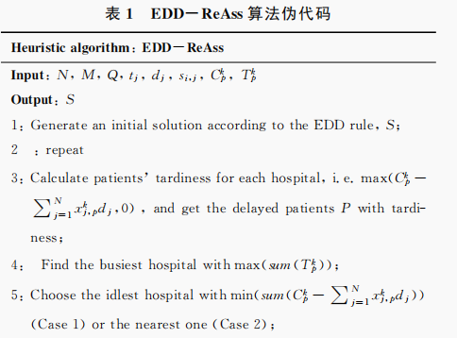
补充：
EDD－ReAss 算法伪代码

Slide 21
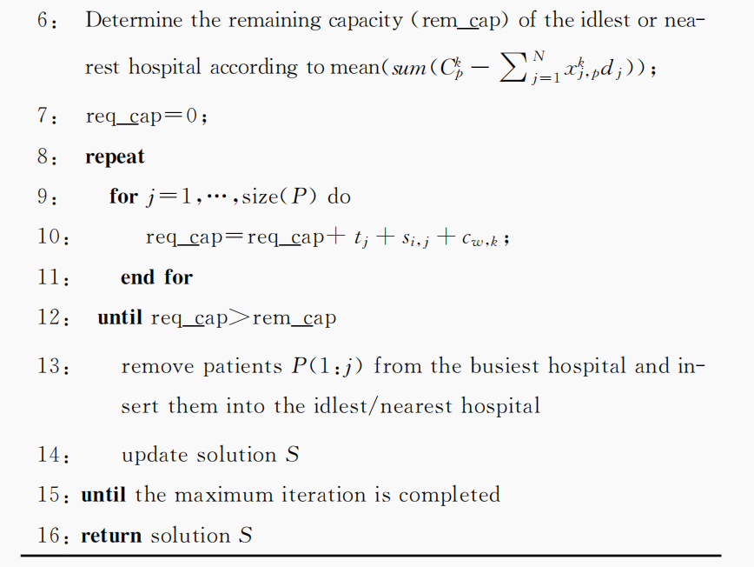
补充：
EDD－ReAss 算法伪代码

